Slide 1
Energetika ČR – Quo Vadis?
Roman Portužák
7.10.2013

Slide 2

Obsah
Mezinárodní vlivy
Evropské vazby
Tuzemské možnosti
Státní energetická koncepce ČR
Nové aktivity
Závěr
1
2
3
4
5
6
7
8

Slide 3
Mezinárodní vlivy
1

Slide 4
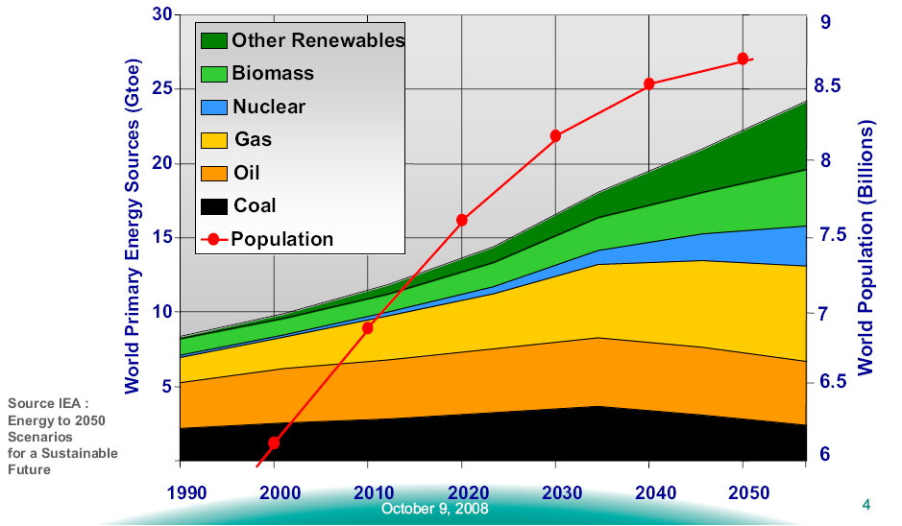
Scénáře pro udržitelný rozvoj
1. Mezinárodní vlivy

Slide 5
IEA IDR Recommendation
Mix JE, OZE a fosilních paliv bude nutný za účelem dekarbonizace sektoru energetiky.
5
1. Mezinárodní vlivy
www.vsb.cz

Slide 6
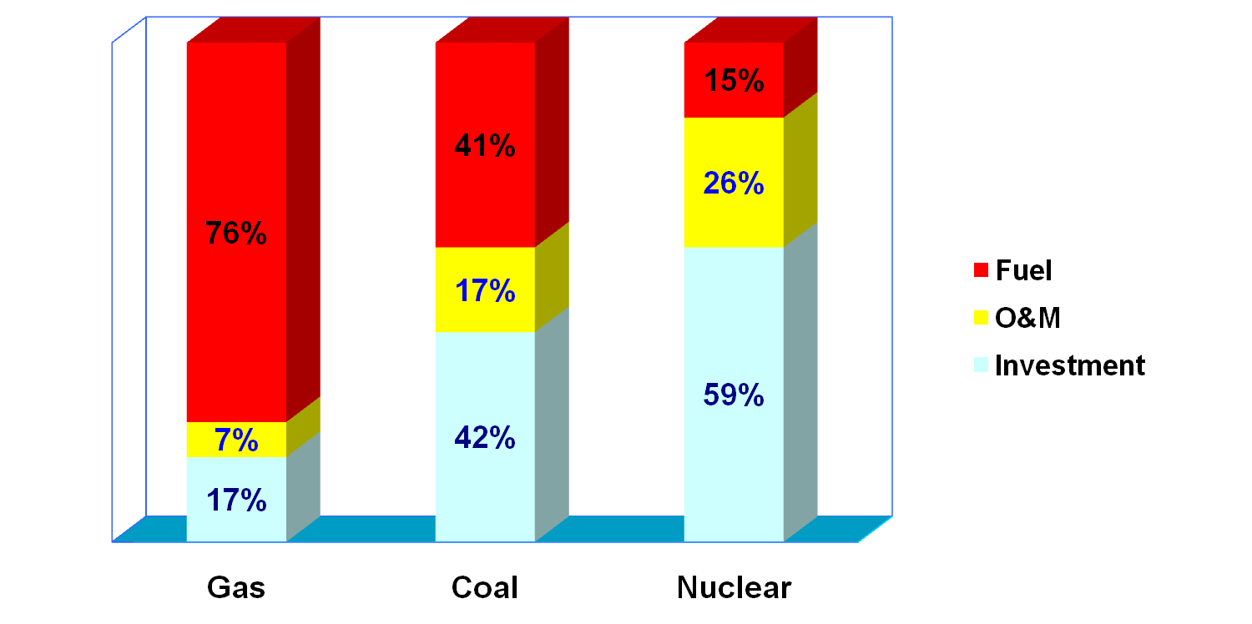
Struktura výrobních nákladů
Zdroj: NEA & MAAE 2005
6
1. Mezinárodní vlivy
www.vsb.cz

Slide 7
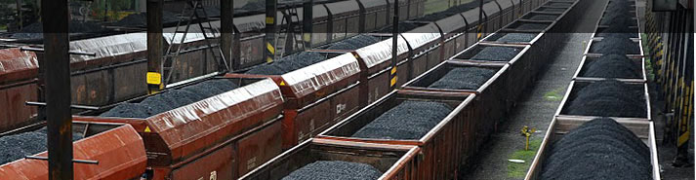
Uhlí – budoucí role využití
Jaká bude role uhlí, která je dána dramatickým vývojem uhelného průmyslu USA po „revoluci“ dané výrobou břidlicového plynu?
1. Mezinárodní vlivy

Slide 8
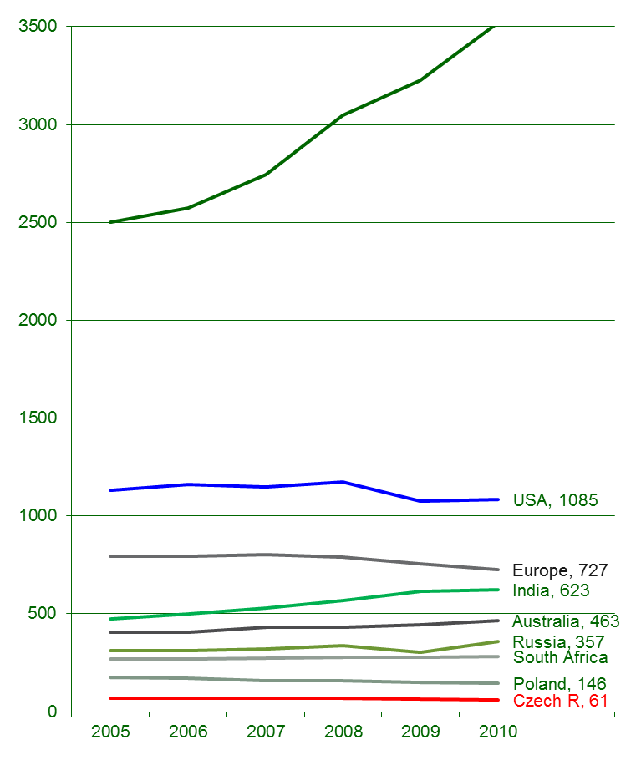
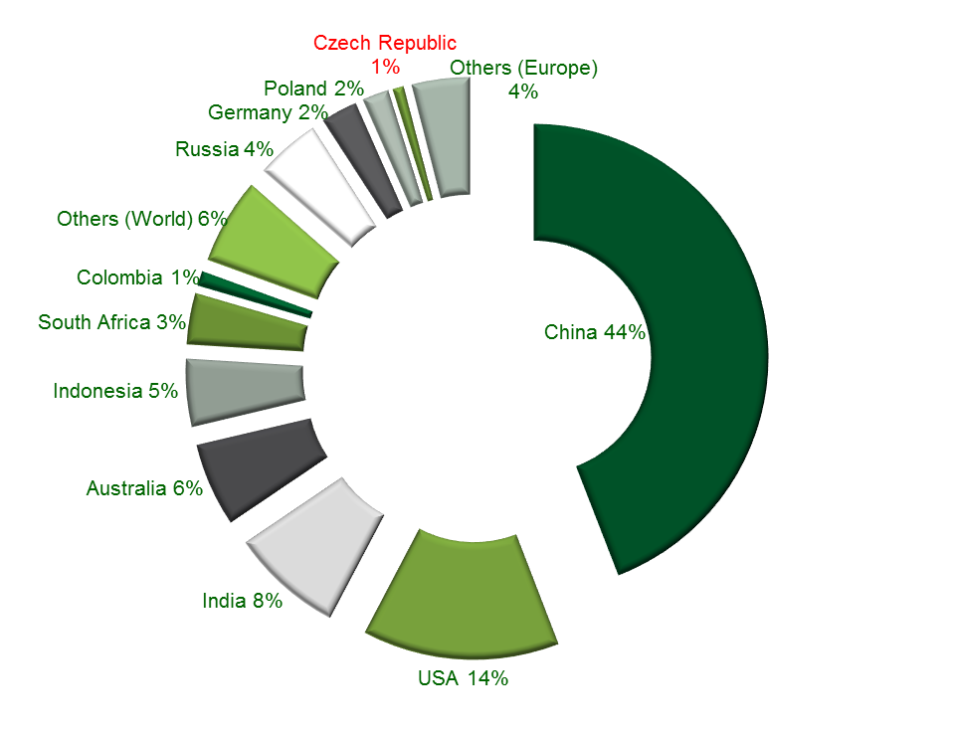
Trendy produkce ve světě
Million Short Tons
China 3523
Světová produkce uhlí 2011:
7 mld. metrických tun
Zdroj: US Energy Information Administration (EIA)
1. Mezinárodní vlivy

Slide 9
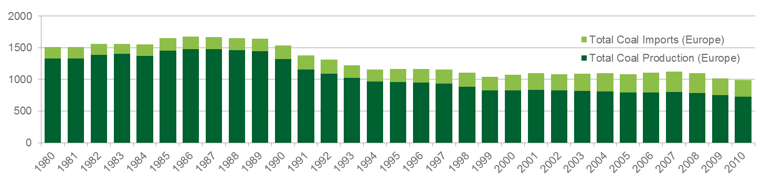
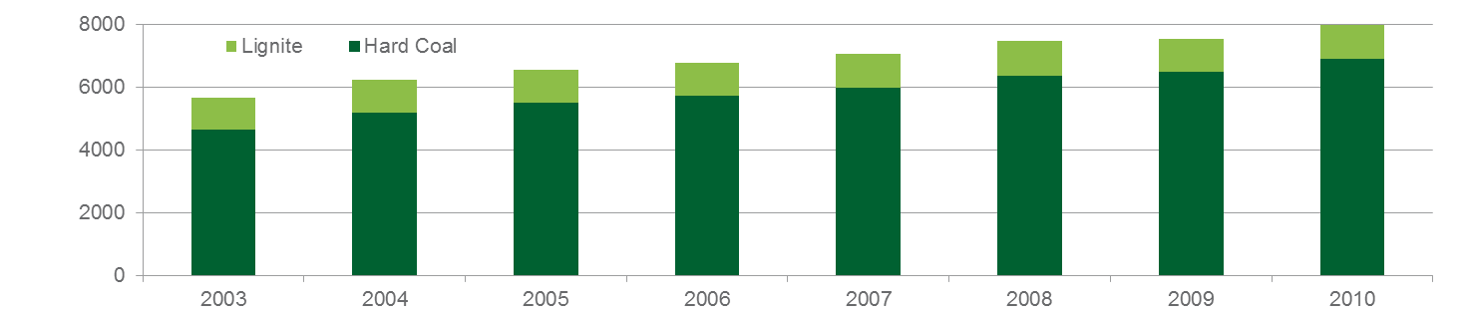
Analýza trendů
Skutečnost 1: Rostoucí produkce uhlí koresponduje s ekonomickým růstem ve světě!
World GDP growth | 2003 | 2004 | 2005 | 2006 | 2007 | 2008 | 2009 | 2010
 | 2.73% | 3.99% | 3.46% | 4.00% | 3.93% | 1.33% | -2.24% | 4.33%
Million Tons
Skutečnost 2: Snižující se těžba uhlí v Evropě je kompenzována rostoucím dovozem!
Million Tons
Zdroj: US Energy Information Administration (EIA)
1. Mezinárodní vlivy

Slide 10
Uhlí v Evropě 2011
176.5
75.7
Těžba hnědého uhlí EU: 426 Mt
Těžba černého uhlí EU: 130 Mt
Dovoz uhlí EU: 198 Mt
* odhad
Zdroj: European Association for Coal and Lignite, EURACOAL Annual Report 2011
1. Mezinárodní vlivy

Slide 11
Fakta a čísla
520 mil.tun uhlí použito v EU v roce 2011 (nárůst +7% oproti roku 2010)
    DE použilo (spálilo) o 3% více ČU a o 6% více HU běhen prvních 9 měsíců roku 2012 oproti roku 2011
    UK očekává nejvyšší spotřebu uhlí v roce 2012 od 60-tých let.
Export uhlí z USA dosáhl dokonce vyšších než očekávaných rekordních hodnot, a to 125 mil.tun v roce 2012
Cena energetického uhlí se v roce 2012 pohybovala cca 80 až 90 $ oproti 140 $ na počátku 2011
Zemní plyn nemůže konkurovat této cenové úrovni, takže mnoho elektráren a tepláren na ZP je buď uzavřeno nebo jsou provozovány minimum provozních hodin za rok.
1. Mezinárodní vlivy

Slide 12
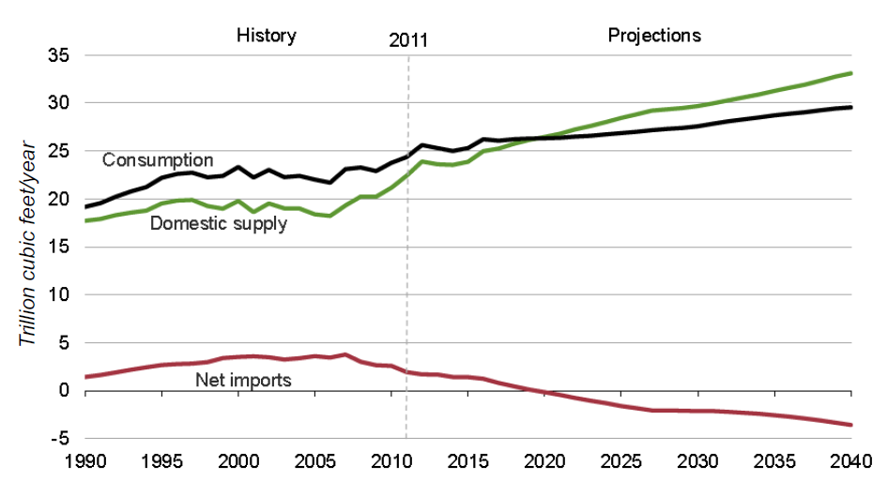
Břidlicový plyn – nový hráč
Očekává se, že v roce 2020 se USA stane čistým exportérem zemního plynu
Rovněž narostou přebytky uhlí
Zdroj: US Energy Information Administration (EIA)
Annual Energy Outlook 2013, Early Release
1. Mezinárodní vlivy

Slide 13
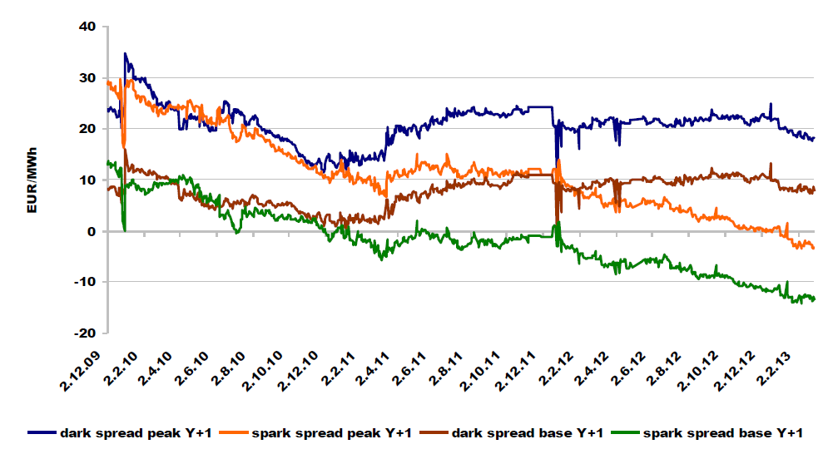
Výroba elektřiny, plyn nebo uhlí
Výroba elektřiny na bázi ZP se stává nerentabilní
1. Mezinárodní vlivy

Slide 14
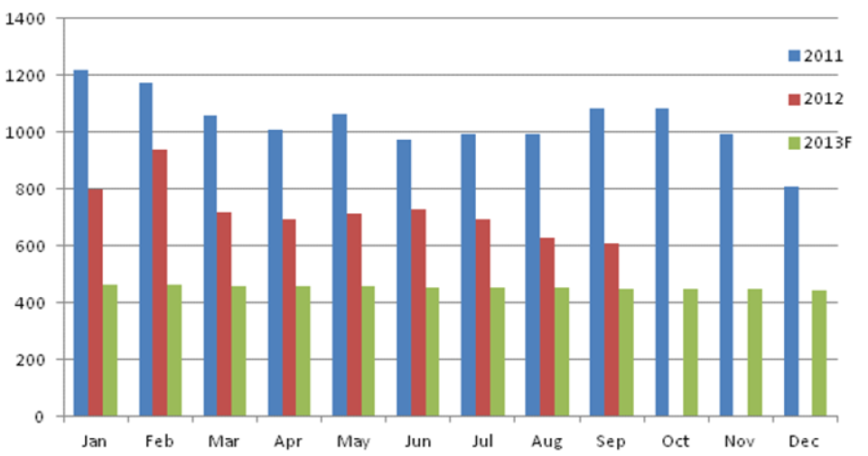
Pokles spotřeby ZP v EU
Pokles spotřeby je dán zejména poklesem spotřeby pro výrobu elektřiny
Země: FR, DE, NL, UK, BE
Zdroj: EUROSTAT
GWh/d
1. Mezinárodní vlivy

Slide 15
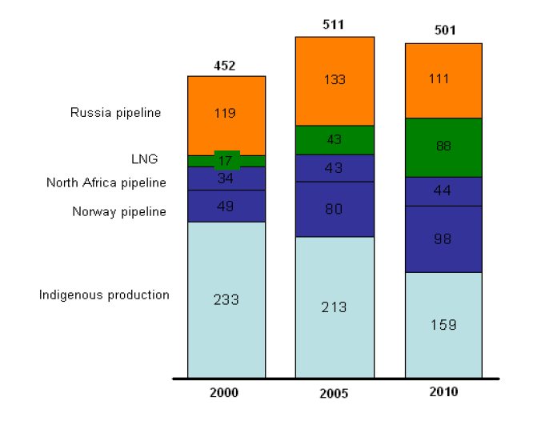
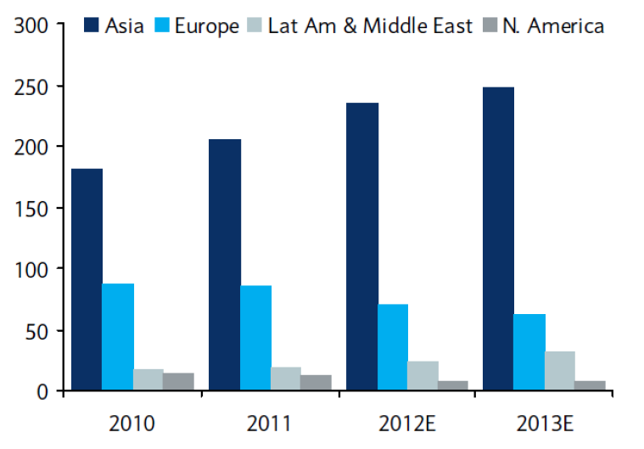
Pokrytí spotřeby ZP v EU
Pokles vlastní produkce je pokrýván dovozem LNG
Poptávka po LNG ve světě roste, zbyde něco pro Evropu?
Pokud ano, bude se to muset zaplatit (cca +30%)
Poptávka po LNG
Zdroj: EUROSTAT
Zdroj: Waterborne, Barclays Research
1. Mezinárodní vlivy

Slide 16
Závěry IEA
Energetický sektor prochází změnami
Energetický sektor je založen na ekonomice rozsahu
Trvá téměř 30 let než toho nové technologie dosáhnou
Závěry Meeting of the IEA Governing Board and Management Committee Meeting at Ministerial Level
Prosazovat diverzifikaci dodávek PES (Promote diversity of supply by)
  Bezpečným a udržitelným rozvojem přírodních zdrojů (The safe and sustainable development of natural resources)
  Novými přepravními cestami (New transit routes)
  OZE a nízkouhlíkovými technologiemi, včetně JE, pokud toto odpovídá národním politikám a okolnostem (Renewable energy and low carbon energy technologies, including nuclear energy, where this accords with national policies and circumstances)
Je odpovědností členského státu nastavit energetický mix (It is Member Country responsibility to set Energy Mix)
1. Mezinárodní vlivy

Slide 17
Evropské vazby
2

Slide 18
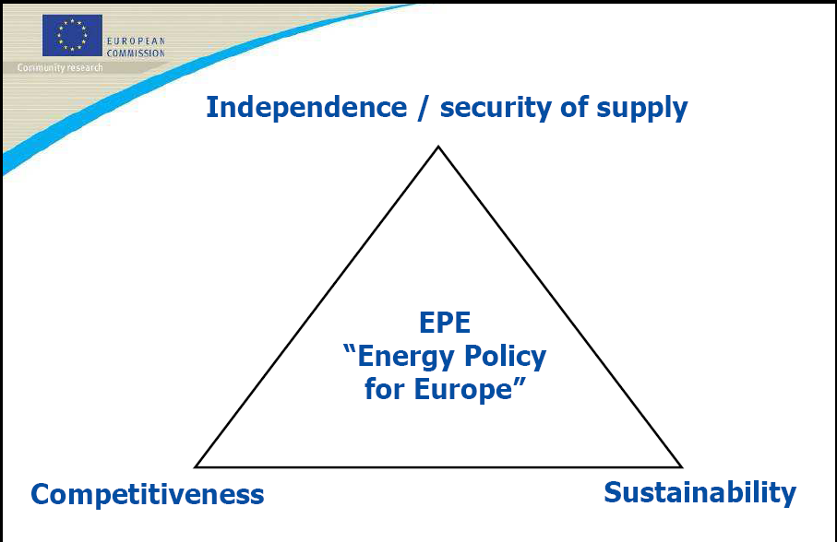
Evropská energetická politika
18
2. Evropské vazby
www.vsb.cz

Slide 19


EU a národní koncepce
Politiky EU:
Přednostní využívání domácích surovin,
Směřování k nízkouhlíkové ekonomice,
Deklarování, že uhlí má budoucnost, jestliže jsou implementovány technologie CCS (carbon capture & storage).
Koncepce ČR:
Obrovská nejistota podnikatelů ohledně priorit budoucí energetické koncepce,
Státní energetická koncepce z roku 2004 měla být aktualizována v roce 2009, ale je návrh aktualizace je opět revidován,
Surovinová politika z roku 1999 je rovněž opětovně aktualizována,
Chybí politická shoda.
2. Evropské vazby

Slide 20
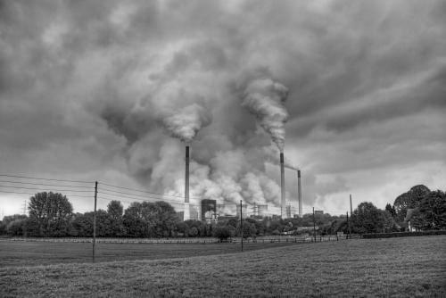

Bezemisní výroba elektřiny
Cílem je snížení emisí skleníkových plynů o 40% do roku 2020 v rámci EU ve srovnání s rokem 1990,
Cíl DE je mít téměř nulové emise skleníkových plynů do roku 2050,
Největší očekávání jsou v současnosti vkládány do technologií CCS (carbon capture & storage),
Evropské plány na snížení emisí CO₂ mohou mít zpochybnitelný dopad na globální klima jestliže Čína a Indie mají více než 50% světové produkce uhlí.
2. Evropské vazby

Slide 21

EU na rozcestí
Existence
EU ETS
Cíle Evropské komise
Geopolitické otázky (Čína, Indie, USA)
Otázky konkurenceschopnosti EU (tlak průmyslu)
Zelené hnutí, dodavatelé zelených technologií, banky, investoři
Cílová cena € 25
Podstata problému
Zdroj:
2. Evropské vazby

Slide 22


Podíl EU na světových emisích
Úplná realizace Road Map 2050 povede ke snížení světových emisí o 1.86 %.
Kolik dělá energetika ze 100 %?
0.17 %
Zdroj:
2. Evropské vazby

Slide 23
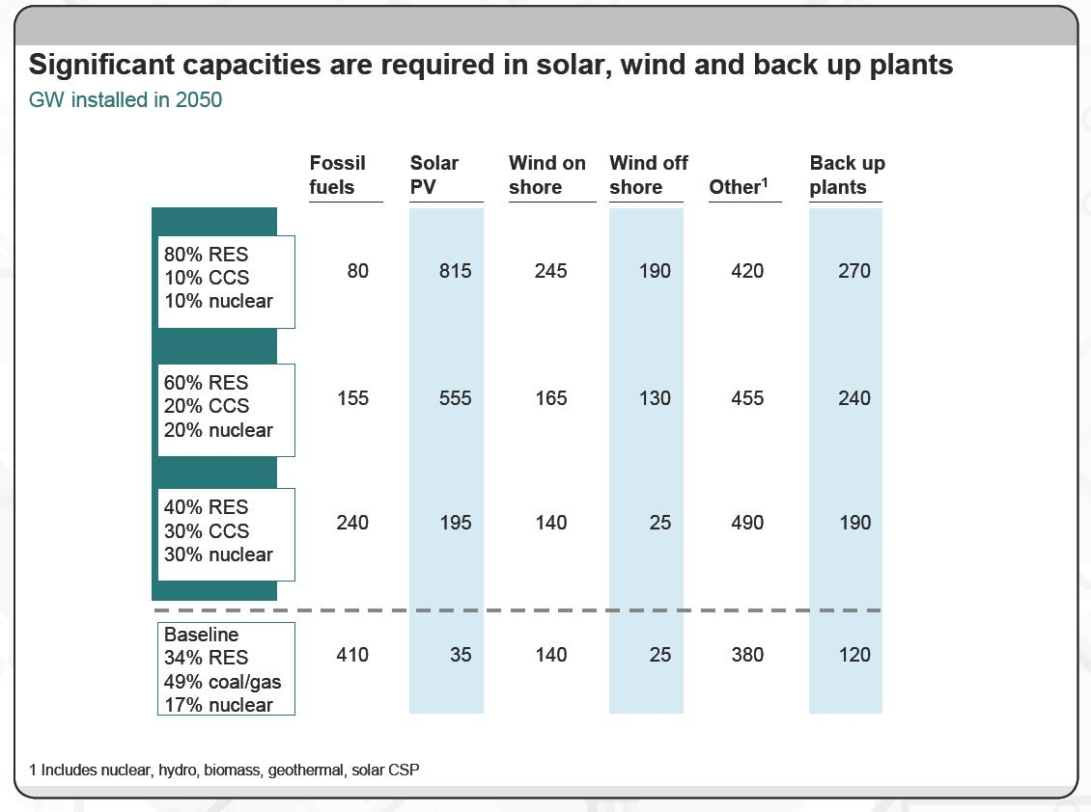
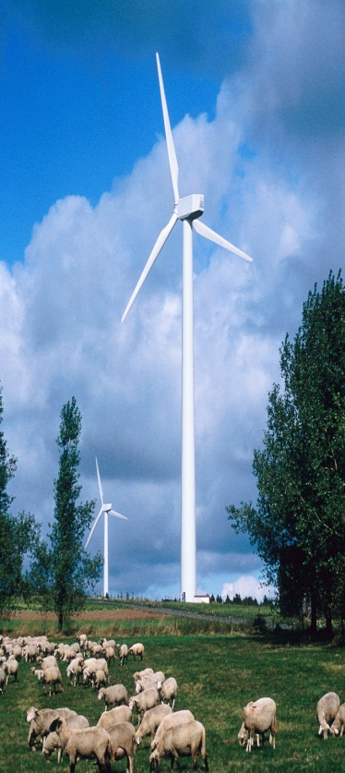
Výrobní mix pro různé varianty OZE
2. Evropské vazby

Slide 24
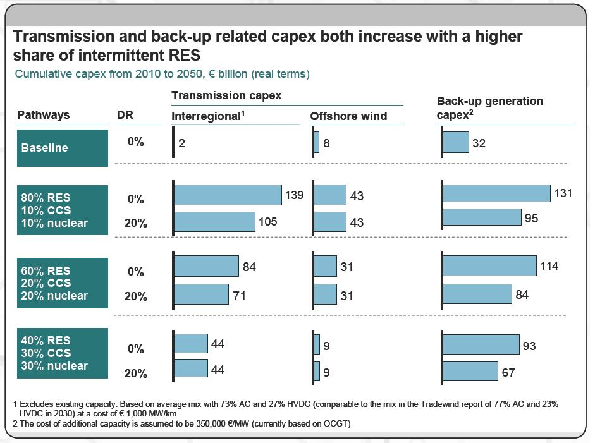
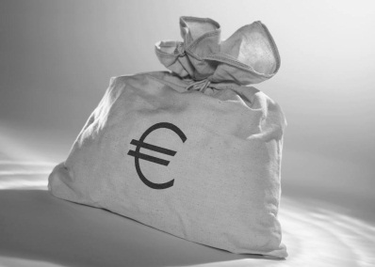
Vliv OZE na rozvoj evropské PS
2. Evropské vazby

Slide 25
Priority evropské infrastruktury
Southern
gas corridor
LNG terminals
Baltic inter-
connection plan
Mediterranean
energy ring
North south
electricity & gas
interconnections
in central-south
Europe
North Sea
offshore grid
25
Notes:
Obrázek ilustruje několik priorit EU v rámci budování energetické infrastruktury.
Podstatné je, že evropská infrastruktura se zaměřuje zejména na integraci OZE (vítr na severu a CSP na jihu do Evropy), nicméně téměř nebere v úvahu dopady do stability a bezpečnosti chodu sítí.

Slide 26
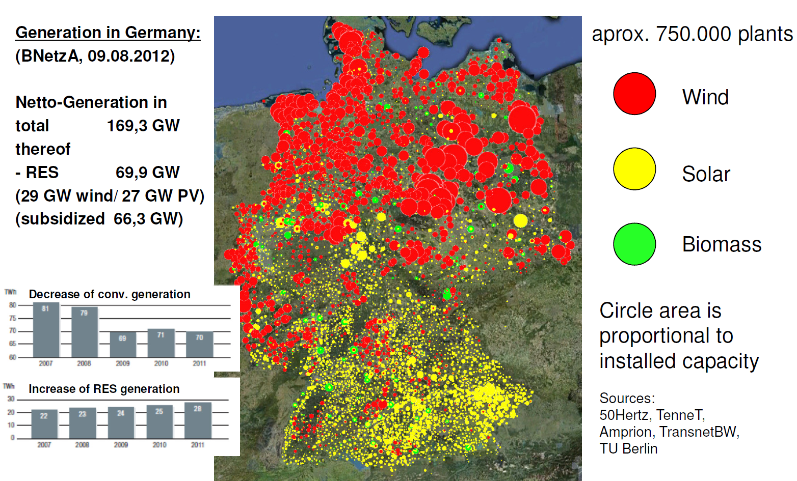
Rozmístění OZE v DE

Slide 27
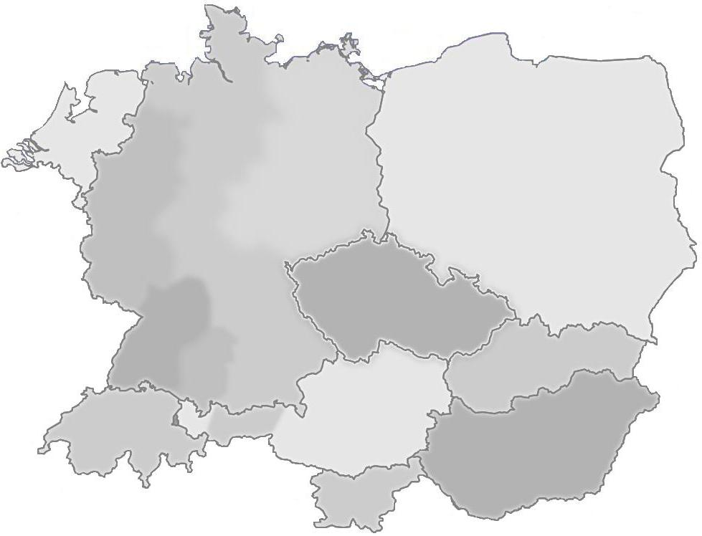
Kritická situace 3.12.2011
Přebytek výkonu
1000 MW
1500 MW
4000 MW
2000 MW
8500 MW
Poptávka
2. Evropské vazby

Slide 28
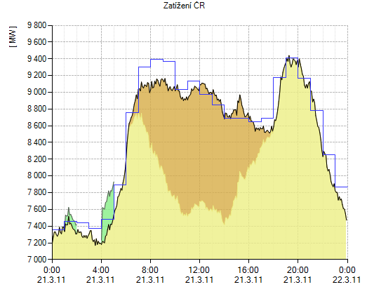
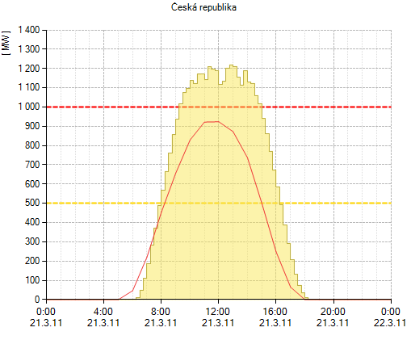
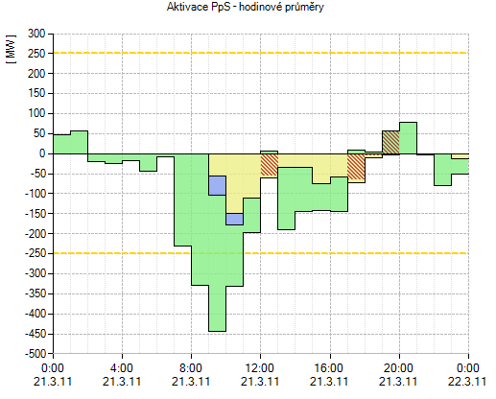
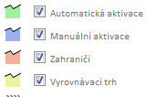
21.3.2011 vyšší výroba

Slide 29
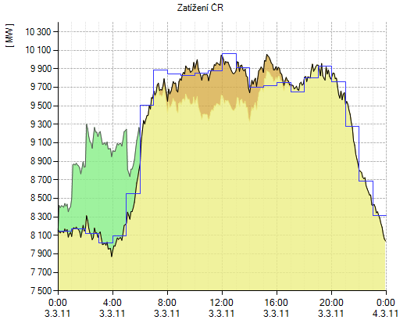
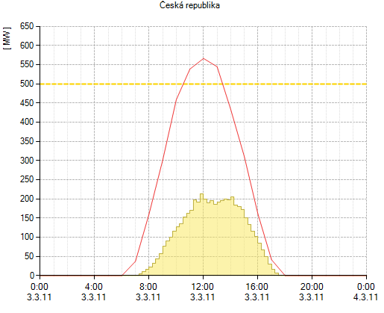
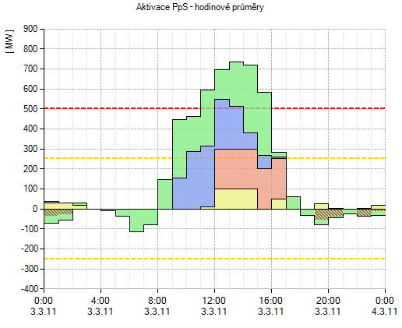
3.3.2011 nižší výroba

Slide 30
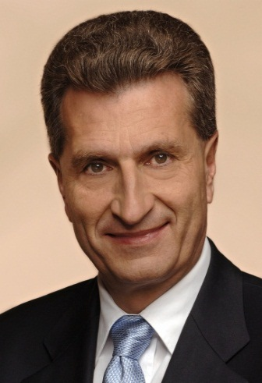
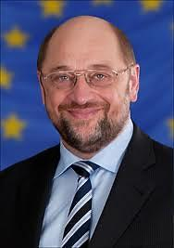
Ambice Bruselu
„O co mi jde, je úplná pravomoc, a to včetně oblasti energetického mixu a rozhodování o tom, jak se má energie zpracovávat…. V roce 2014 možná bude doba na formální rozhodnutí o prohloubení primárních pravomocí.“
Günther Oettinger, komisař pro energetiku
„Všichni ti, co se nám snaží namluvit, že řešení leží na národní úrovni, se mýlí… právo volby energetického mixu [na národní úrovni] je problém a budeme o tom hodně diskutovat.“
Martin Schulz, předseda Evropského parlamentu
2. Evropské vazby

Slide 31
Tuzemské možnosti
3

Slide 32
Východiska pro ČR
ČR není (podobně jako většina evropských zemí) surovinově soběstačná
ČR dováží téměř všechnu ropu a zemní plyn, všechny rudy, kovy i řadu nerudních a dalších surovin
Dovozy ropy a plynu vytvářejí každoročně obrovský tlak na schodek českého zahraničního obchodu
ČR proto musí využívat alespoň ty zdroje, jimiž disponuje, v maximální možné míře – hnědé uhlí, černé uhlí, uranová ruda, obnovitelné zdroje
Z hlediska surovinové a energetické bezpečnosti jsou nejvíce bezpečné zdroje na vlastním teritoriu
Na domácích zdrojích je i postavena výroba elektrické energie v ČR a je to bezesporu naše komparativní výhoda
3. Tuzemské možnosti

Slide 33
Bilance elektřiny v regionu
33
3. Tuzemské možnosti
www.vsb.cz

Slide 34
Vliv okolních zemí na ES ČR
  Podpora evropského energetického trhu s elektřinou
  Integrace obnovitelných zdrojů – Německo, proměnlivost toků
  PL - změna portfolia, instalace PST na hranice s DE
Zdroj: ČEPS, a.s.
3. Tuzemské možnosti
34

Slide 35









Vliv VTE v Německu na ES ČR
≈ 25 000 MW
0
> 3000 MW
≈ 30 - 40%
Zdroj: ČEPS, a.s.
3. Tuzemské možnosti
35

Slide 36
Vztah k jaderné energetice
Finsko
USA
Finsko
USA
Rusko
Staví se největší
Rusko
Již existují pobídky
Staví se největší
Již existují kontrakty
Ve výstavbě jsou
blok v
Ve výstavbě jsou
blok v
Evropě
pro výstavbu jádra
Evropě
pro výstavbu jádra
čtyři bloky a o
čtyři bloky a o
dalších se jedná
Švédsko
dalších se jedná
Británie
Švédsko
Británie
Diskuze
o
Diskuse o potřebě nových
Diskuze
o
Příprava nových
odkladu
jaderných zdrojů
odkladu
jaderných zdrojů
odstavování
odstavování
V porovnání
V porovnání
Polsko
V porovnání
Polsko
s
s
s
politickou
politickou
Otevřena
politickou
Otevřena
diskuze
diskuze
o
o
nepřijatelností
nepřijatelností
výstavbě 1. bloku
nepřijatelností
výstavbě 1. bloku
jádra
jádra
Německo
jádra
Německo
v
v
v
Rakousku,
Rakousku,
Slovensko
Rakousku a SRN,
Diskuse o
Slovensko
Odstavení
odkladu
většina zemí
většina zemí
Oznámena výstavba
většina zemí
odstavování
Oznámena výstavba
do 2022
Evropy a USA
Evropy a USA
další kapacity VVER
Evropy a USA
další kapacity VVER
ukazuje pozitivní
ukazuje pozitivní
v EMO 3&4
ukazuje pozitivní
Francie
v EMO 3&4 a EBO 5
Francie
přístup k
přístup k
Oznámeny nové
přístup k
Oznámeny nové
jaderné
jaderné
Maďarsko
jaderné
jaderné bloky,
Maďarsko
jaderné bloky,
energetice
energetice
Aktuální
energetice
Aktuální
diskuze
diskuze
o
program EPR
o
program EPR
–
–
již
již
rozšíření elektrárny
rozšíření elektrárny
Paks
zahájena stavba
Paks
zahájena stavba
Bulharsko a Rumunsko
Bulharsko a Rumunsko
Zdroje (
Zdroje (
Belene
Belene
,
,
Cernavoda
Cernavoda
) ve výstavbě
Itálie
Slovinsko
Slovinsko
Diskuze
Diskuze
o rozšíření
o rozšíření
NPP Krško
NPP Krško
36
3. Tuzemské možnosti
www.vsb.cz

Slide 37
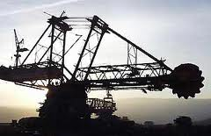
Fosilní paliva
ČR má zásoby hnědého a černého uhlí
  Bezpečnost dodávek
  Ekonomicky stabilní zdroj
  Snižuje závislost na energetickém dovozu
Klíčová pro kombinovanou výrobu elektřiny a tepla
3. Tuzemské možnosti

Slide 38
Plynná paliva
Nedílná součást energetického mixu ČR
Jejich podíl bude trvale mírně stoupat
ČR buduje nové zásobníky plynu a propojení s okolními státy
Zvyšuje dovozní závislost, proto nerelevantní pro výrobu elektřiny a tepla
3. Tuzemské možnosti

Slide 39
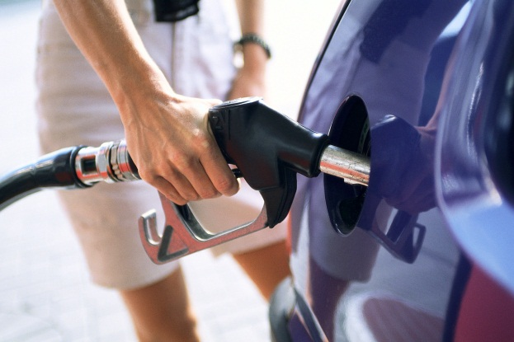
Kapalná paliva
V ČR minimální využití pro výrobu elektřiny a tepla
Využívaná v průmyslu a dopravě
V budoucnu více druhů pohonu v dopravě, menší důraz na kapalná paliva
Předpokládá se trvalý pokles dovozu kapalných paliv pro energetické využití
3. Tuzemské možnosti

Slide 40
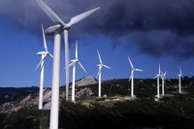
Obnovitelné zdroje energie
Akční plán ČR pro obnovitelné zdroje:
  2020: 13% podíl na hrubé spotřebě energie
  2020: cca 9% podíl na primárních zdrojích energie
  2050: cca 15% podíl na primárních zdrojích energie
Limitujícími faktory OZE
  rozloha, charakter krajiny a klimatické podmínky
Lokální význam OZE
  kvůli fyzikálním a ekonomickým vlastnostem
3. Tuzemské možnosti

Slide 41
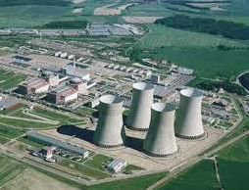
Jaderné palivo
Vyrábí zhruba 1/3 elektrické energie
Výroba elektřiny z jádra bude stoupat
  Dostavba Temelína
  Využití reaktorů IV. generace po roce 2040
ČR má vlastní zásoby uranu
Bezemisní a stabilní zdroj
Dořešení otázky trvalého úložiště jaderného odpadu
3. Tuzemské možnosti

Slide 42
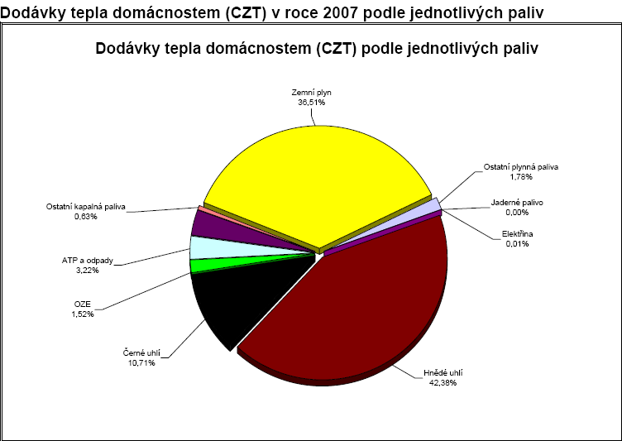
Možnosti využívání odpadu
Tuzemský zdroj energie
  Energetická bezpečnost
  Snižuje dovozní závislost
  Vhodné pro teplárenství
  Částečná náhrada uhlí
  Kogenerační výroba
  Vhodné pro vícepalivové systémy
  Povinnost neskládkovat od vstupu ČR do EU
Obnovitelný zdroj energie
  Nefosilní zdroj energie
  „Zatím“ neexportovatelný zdroj
3. Tuzemské možnosti

Slide 43
Státní energetická koncepce ČR
4

Slide 44

Strategické priority energetiky
Vyvážený mix zdrojů
  Široký zdrojový mix - důraz na využití tuzemských zdrojů
  Soběstačnost ve výrobě elektřiny - důraz na udržení přebytkové výkonové kapacity a regulačních výkonů
Rozvoj infrastruktury
  Posílení rezervních kapacit a zásobníků energií
Rozvoj trhu s energií
  Diverzifikace zdrojů
Konkurenceschopnost, soběstačnost, odolnost a energetická bezpečnost
Zvyšování energetické účinnosti a úspor energie
  Snižování energetické náročnosti
Podpora výzkumu, vývoje a vzdělávání
4. Státní energetická koncepce

Slide 45
Energetická bezpečnost ČR
Posílit roli ČR v procesu postupné integrace energetických trhů
ČR klíčovým průsečíkem transevropských sítí ve střední Evropě na ose S-J a V-Z (plyn i elektřina) a také jako budoucí tranzitér ropy
ČR současně dodavatelem elektřiny a regulačních služeb pro region střední Evropy
  vzhledem k očekávanému nedostatku zdrojů v okolních zemích má ČR za cíl zabezpečit trvale přebytkovou bilanci výroby elektřiny
Energetickou bezpečnost ČR lze posilovat maximální soběstačností v dodávkách vstupních komodit a diverzifikací: zdrojů (mixu paliv), zdrojových teritorií a přepravních cest
4. Státní energetická koncepce

Slide 46
Domácí spotřeba primárních energetických zdrojů do roku 2050
BAU
Předpokládá se stagnace celkové tuzemské spotřeby primárních energetických zdrojů a energie potřebná k pokrytí přírůstku hrubé přidané hodnoty (HPH) je plně kompenzována úsporami energie a zvyšováním efektivnosti přeměn, dopravy a užití energie
4. Státní energetická koncepce

Slide 47
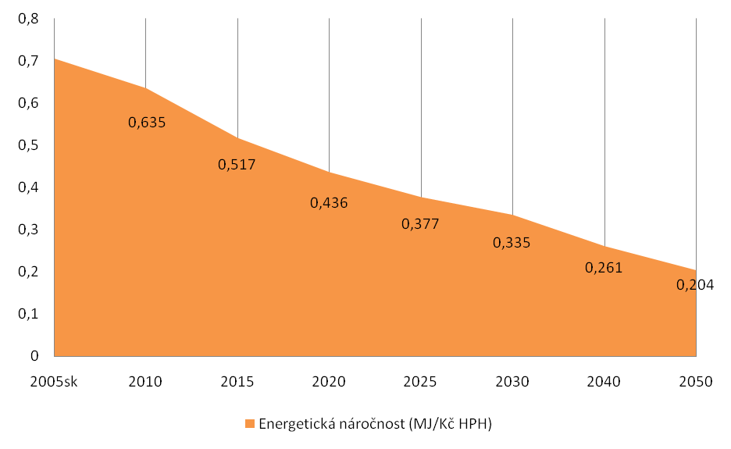
Snížení energetické náročnosti
Energetická náročnost tvorby hrubé přidané hodnoty se bude postupně trvale snižovat. Proti roku 2005 se předpokládá její pokles o cca 40 % do roku 2020, o cca 55 % do roku 2030 a o cca 70 % do roku 2050. V roce 2020 by se ČR měla dostat na úroveň ekonomicky vyspělých zemí EU
4. Státní energetická koncepce

Slide 48
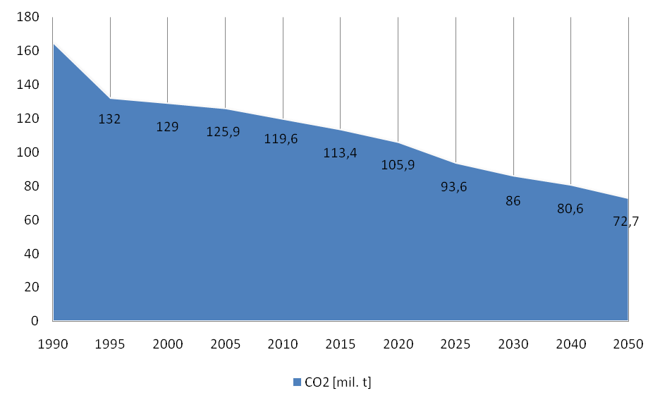
Snížení emisí CO₂
Do roku 2050 dosáhne ČR významného snížení všech základních druhů emisí (CO₂, NO_{x} a SO₂). Snížení emisí CO₂ v roce 2050 (73 mil. tun) proti roku 1990 (165 mil. tun) se předpokládá o více než 50 %
4. Státní energetická koncepce

Slide 49
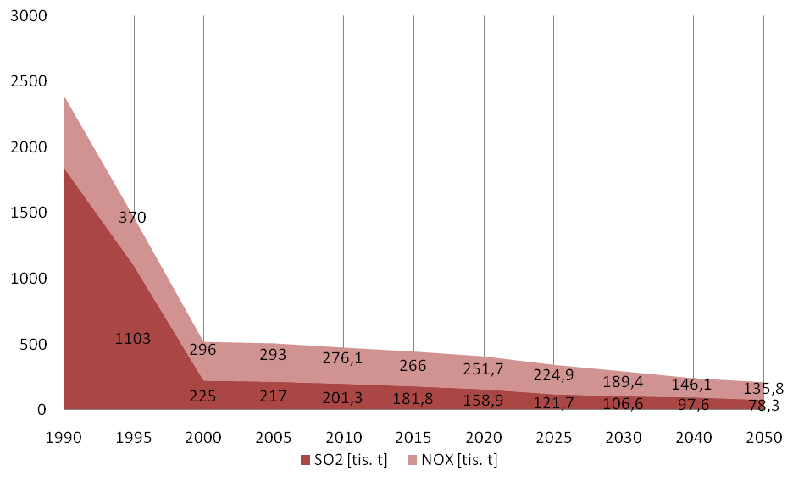

Snížení emisí No_{x} a SO₂
Do roku 2050 dosáhne ČR významného snížení všech základních druhů emisí (CO₂, NO_{x} a SO₂ ). Snížení NO_{x} a SO₂ do roku 2050 se předpokládá ještě výraznější než u CO₂.
4. Státní energetická koncepce

Slide 50
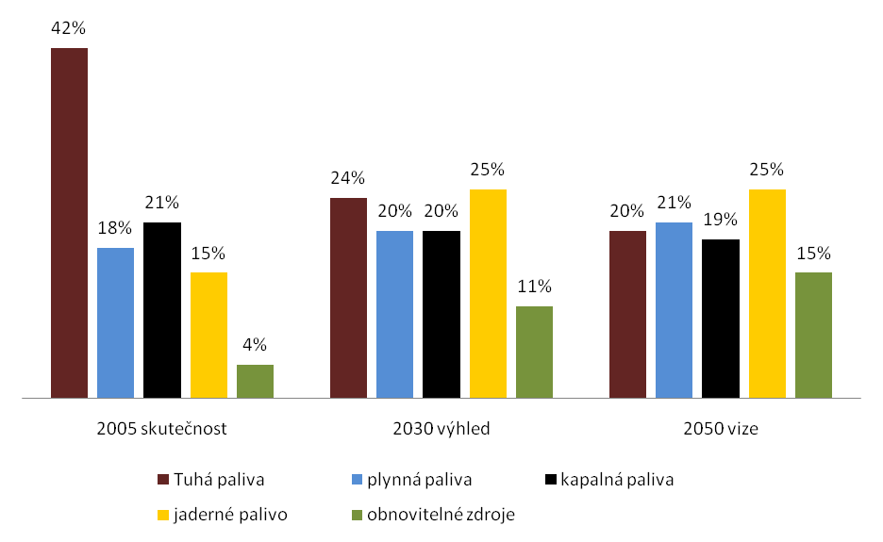
Energetický mix PEZ v r. 2050
4. Státní energetická koncepce

Slide 51
Elektromobilita vs. výroba elektřiny
12 TWh
4. Státní energetická koncepce

Slide 52
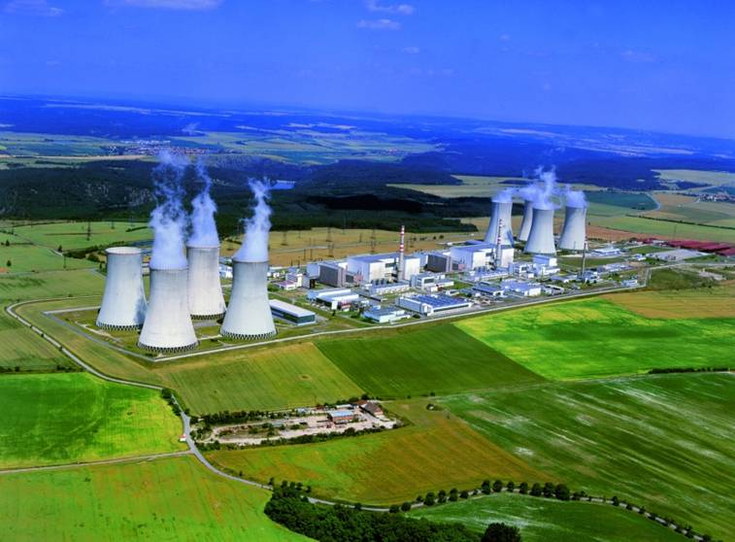
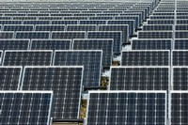
Dopady na energetický mix
1x 1.500 MW _{inst.} JE
~
4.500x 2 MW _{inst.} VtE
12 TWh/rok
4.500ha x 0,2 kW _{p.} FVE
4. Státní energetická koncepce

Slide 53
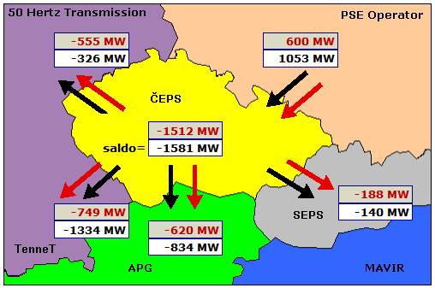
Dovoz elektřiny
není odkud dovážet elektřinu do ČR
  kvůli omezení elektráren v Německu teď vyvážíme kolem 1500 MW
Plán
Skutečnost
Kladné hodnoty
+ dovoz
Záporné hodnoty
- vývoz
Zdroj: ČEPS
4. Státní energetická koncepce

Slide 54
Struktura výroby elektřiny 2030
Nízkouhlíkové zdroje
Česká republika má vlastní zásoby uranu
Česká republika má vlastní zásoby uhlí
Česká republika dováží většinu zemního plynu
Fosilní zdroje
4. Státní energetická koncepce

Slide 55
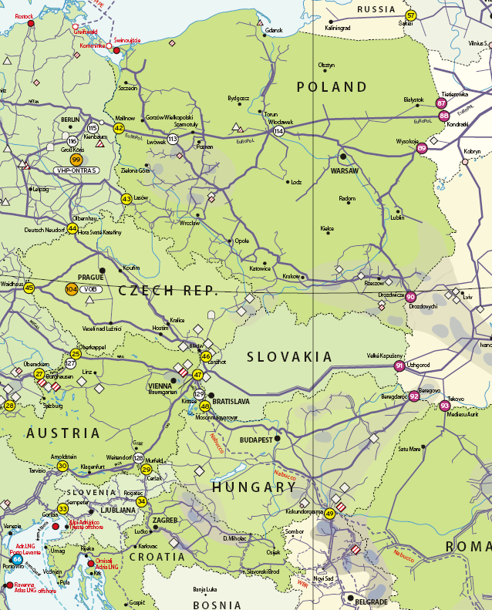
Diverzifikace přepravních tras ZP
POLSKIE LNG
Iniciativa V4
Propojení sever – jih
LNG Świnoujście
LNG Krk
1.1
1.2
1.3
1.4
1.5
1.7
2.1
1.6
1.8
2.2
1.9
2.3
3.1
3.2
4.1
5.1
5.2
4. Státní energetická koncepce

Slide 56


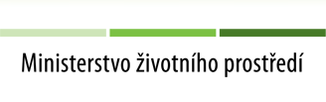
Vazby SEK a dalších politik
Státní energetická koncepce není zákon
Důležité jsou prováděcí předpisy (zákony, vyhlášky, nařízení …)
SEK není jediný, který ovlivňuje energetiku
Státní
energetická
koncepce
Zemědělská
politika
Surovinová
politika
Průnik politik a koncepcí
Politika
Územního rozvoje
Politika
ochrany klimatu
Státní politika
životního
prostředí
4. Státní energetická koncepce

Slide 57
Nové aktivity
5

Slide 58
Smart řešení
Smart Metering
Smart Grids
Smart Cities
5. Nové aktivity

Slide 59
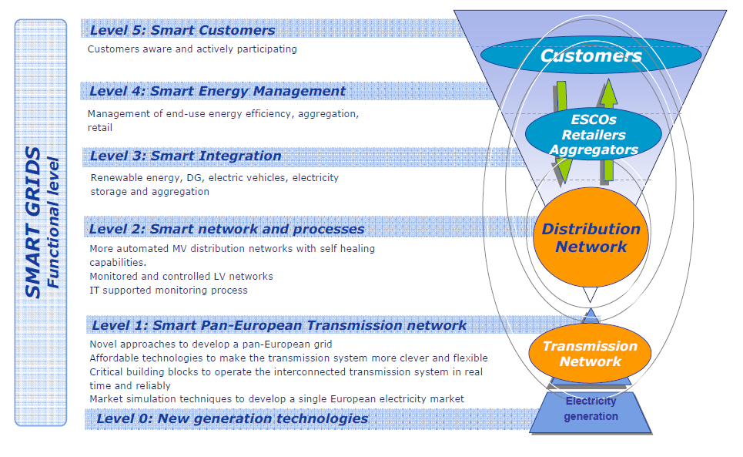
Model Smart Grids
Plánované kroky až v úrovni 5 uvažují s inteligentními zákazníky
(Smart Customers)
5. Nové aktivity

Slide 60
SG - další postup / aktivity
SG standardizace
Ochrana soukromých dat a bezpečnost systému
Regulační rámec pro podporu realizace SG zejména pro PDS a PPS
Garance konkurenceschopnosti služeb poskytovaných SG
Podpora vědy a rozvoje a realizace SG
5. Nové aktivity

Slide 61
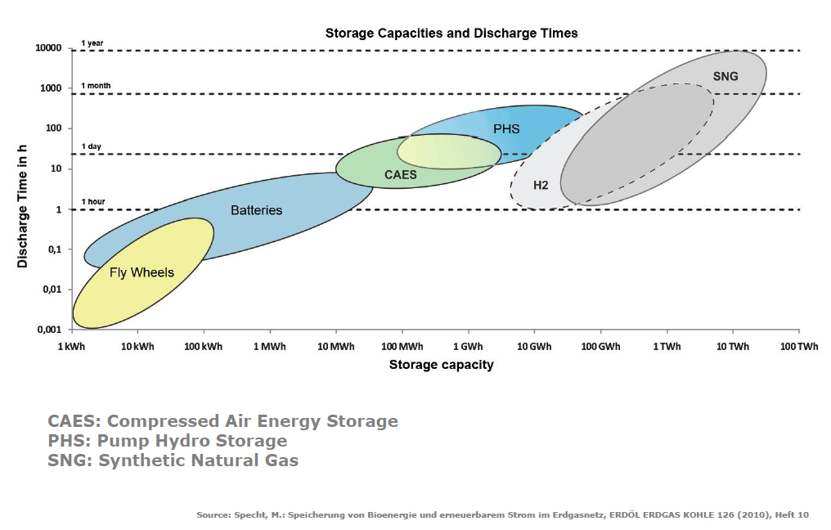
Akumulace
Akumulace – nezbytný předpoklad
    Výzkum a vývoj (Research & Development)
    Cena a návratnost investic
5. Nové aktivity

Slide 62
Akumulace
PVE je prozatím jediným známým způsobem akumulace velkých objemů energie
Doba od rozhodnutí, územní plánování, projektování a příprava, výstavba, zkušební provoz až po uvedení do provozu je více než 15 let
Dnešní rozhodování se projeví po roce 2025
5. Nové aktivity
62

Slide 63
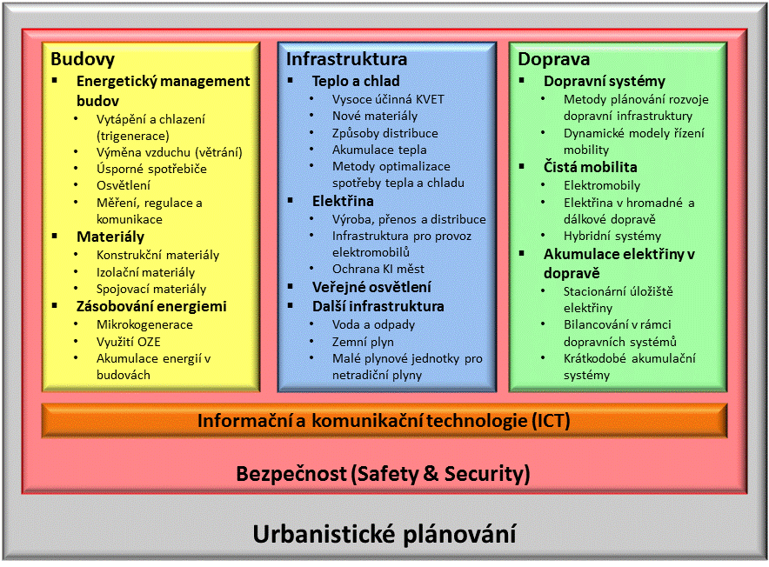
Smart Cities
5. Nové aktivity
63

Slide 64
Závěr
6

Slide 65
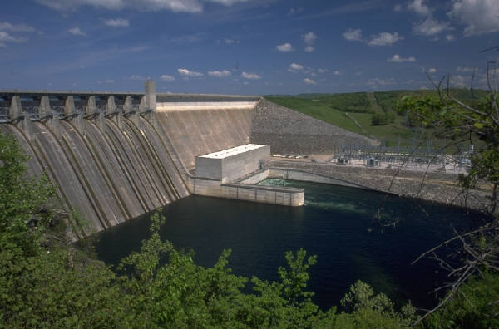
Shrnutí
Reálné zdroje budou závislé na konkrétním energetickém mixu členských států
Rozvoj sítí je podstatný, ale musí respektovat:
  Dostupné technologie
  Vlastnická práva, reálné termíny projednávání a výstavby
  Nákladovou alokaci do místa, které ji vyvolalo
  Provozuschopnost
Klíčovým prvkem bude i možnost akumulace (skladování) elektřiny:
  Za přijatelných nákladů (investičních i provozních)
  Na různých napěťových hladinách
  Musí být respektována i pravidla bezpečnosti
65

Slide 66
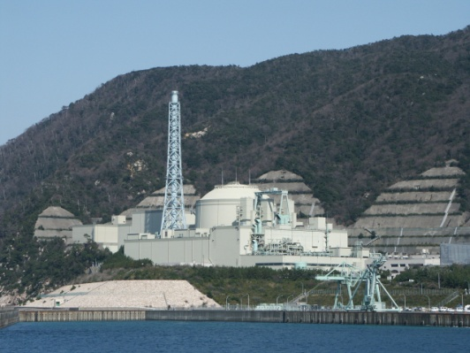
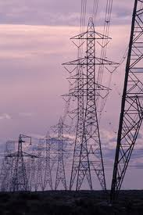
Závěr
Po dekádě změn v SW (liberalizace, integrace) přichází dekáda transformace HW energetiky
  Obnova výrobních zdrojů se změnou struktury
  Obnova a rozvoj infrastruktury
Vysoké náklady
  Infrastruktura 150 až 200 mld. Kč
  Obnova a transformace zdrojů (400 až 500 mld. Kč)
Vysoká míra nejistot vnějšího vývoje
  Jasná a stabilní státní politika (SEK a politika)
  Dostatečná míra garancí vývoje (nástroje státu)
  Aktivní působení v EU (vytváření aliancí, jasný postoj)

Slide 67

Děkuji Vám za pozornost

Slide 68
Doplňující oblasti a komentáře
7

Slide 69
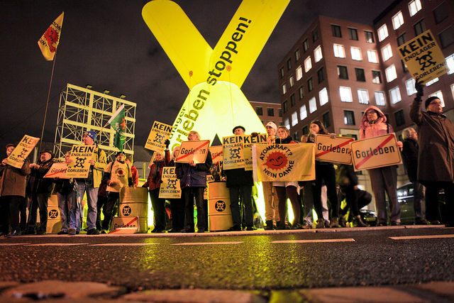








Slide 70










Žádné další tepelné elektrárny

Slide 71










Slide 72


Wutbürger unter Strom
Die Angst vor neuen Monstermasten

Slide 73

Dovětek
Notes:
IPCC – International Panel for Climate Change
Mezinárodní panel pro klimatické změny

Slide 74
„Ve středoevropském časovém pásmu přestala elektrická energie fungovat v 15 hodin 16 minut 22 vteřin letního času. Byl pátek 17.dubna, datum od kterého se měla počítat nová historie lidstva.“
Ondřej Neff, TMA
Román, který od svého vzniku budí pozornost. Autor vykresluje barvitý obraz společenských katastrof, které by nastaly, kdyby ze světa zmizela elektřina jako technicky fungující síla. Budování obnoveného středověku, ve kterém vítězí pověra nad věděním je onou „tmou“ a ukazuje, jak křehká je naše civilizace a jak snadno by se mohla zhroutit.

Slide 75
Děkuji Vám za trpělivost

